Slide 1
Computer Image Processing
计算机图像处理
Notes:
上课前的投影，正式开始时消失

Slide 2
DCT变换
Notes:
参考网址：https://zhuanlan.zhihu.com/p/85299446

Slide 3
一维离散余弦变换（DCT）

Slide 4
一维离散傅里叶变换

Slide 5
一维离散傅里叶变换

Slide 6
一维离散傅里叶变换
实部
虚部

Slide 7
一维离散傅里叶变换

Slide 8
一维离散傅里叶变换
实部为k的偶函数
虚部为k的奇函数

Slide 9
一维离散傅里叶变换
实部为k的偶函数
虚部为k的奇函数
因此，当 x[n]是一个实数函数时，其频域的实部是偶函数，虚部是一个奇函数。

Slide 10
一维离散傅里叶变换
假如原信号 x[n]是一个全是实数的偶函数信号

Slide 11
一维离散傅里叶变换
假如原信号 x[n]是一个全是实数的偶函数信号

Slide 12
一维离散傅里叶变换
假如原信号 x[n]是一个全是实数的偶函数信号
DCT变换
DCT变换实际上就是限定了输入信号的DFT变换

Slide 13
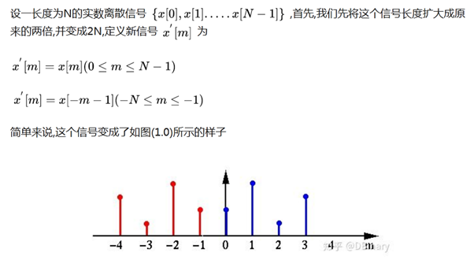
其中，蓝色为原始信号，红色为延拓后的信号这样，我们就将一个实信号变成了一个实偶信号

Slide 14
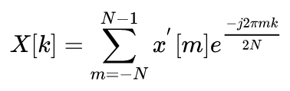
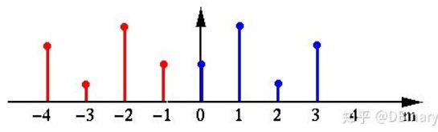
信号不关于m=0偶对称

Slide 15
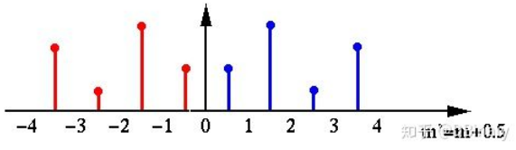
右移1/2，使得信号关于0偶对称

Slide 16
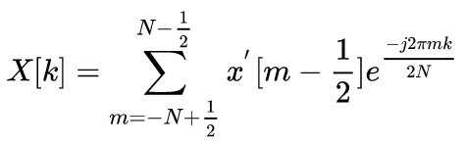
右移1/2，使得信号关于0偶对称

Slide 17
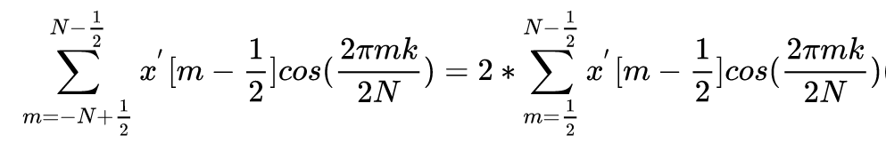

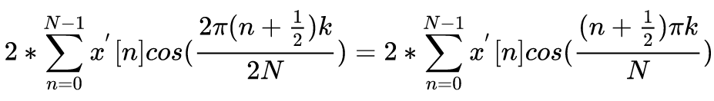
Notes:
详细推导见http://fourier.eng.hmc.edu/e161/lectures/dct/node1.html

Slide 18
DCT变换
DCT中前面系数的出现，主要是为了在DCT变换变成矩阵运算的形式时，将该矩阵正交化以便于进一步的计算
Notes:
详细推导见http://fourier.eng.hmc.edu/e161/lectures/dct/node1.html

Slide 19
